Slide 1
기계 학습

Slide 2
기계 학습 Part I

Slide 3
1. 기계학습
기계학습(機械學習, machine learning)
경험을 통해서 나중에 유사하거나 같은 일(task)를 더 효율적으로 처리할 수 있도록 시스템의 구조나 파라미터를 바꾸는 것
컴퓨터가 데이터로부터 특정 문제해결을 위한 지식을 자동으로 추출해서 사용할 수 있게 하는 기술
경험 일 효율(성능)
필기문자 이미지, 글자
문자 판독(인식)
정확도
사진, 얼굴영역
사진에서 얼굴영역 식별
정확도
이메일, 스팸여부
스팸 이메일 판단
정확도
풍경 사진
유사한 풍경 사진 식별
유사도
바둑 대국
바둑두는 방법
승률

Slide 4
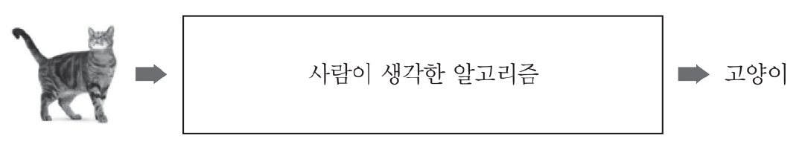
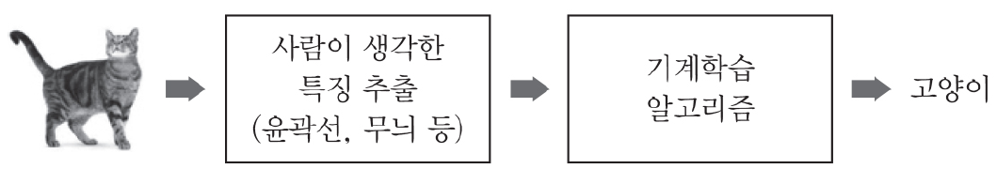
기계학습
일반 프로그래밍 방식
기계 학습

Slide 5
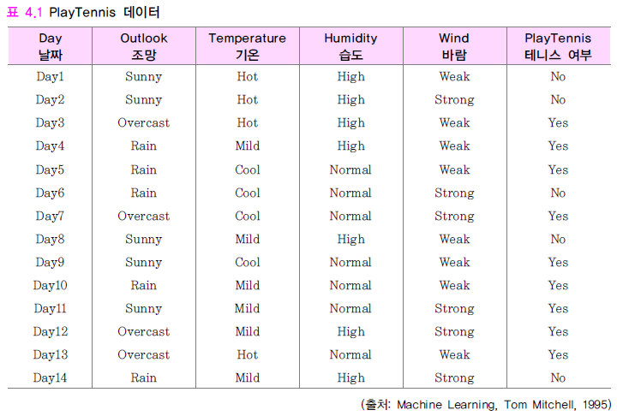
기계학습
PlayTennis 문제
어떤 사람이 테니스를 치는 날의 기상 상황을 조사한 데이터
학습데이터 (training data)
테니스를 치는 날은?
‘흐리고 적당한 온도에 습도는 높고 바람이 센 날’ 테니스를 칠까?

Slide 6
기계학습
PlayTennis 문제 – cont.
Outlook
Sunny
Rain
Overcast
Humidity
Yes
Wind
High
Mild
Weak
Strong
No
Yes
Yes
No
Outlook 조망 | Temperature 기온 | Humidity 습도 | Wind 바람 | PlayTennis 테니스 여부
Sunny | Hot | Mild | Weak | ?
Rain | Hot | High | Weak | ?

Slide 7
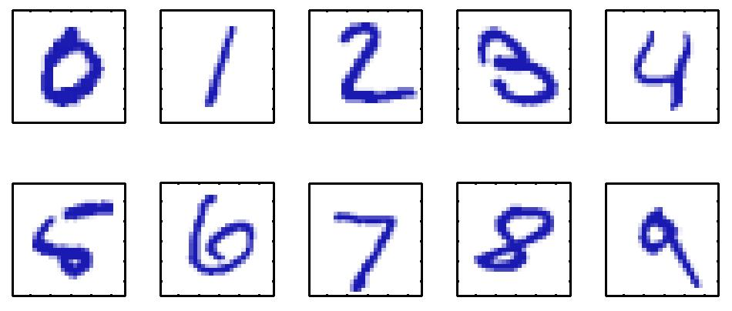
기계학습
필기문자 인식
직접 만든 규칙이나 휴리스틱(heuristics)
복잡
불충분한 성능
기계학습 방법
자동으로 분류 규칙이나 프로그램 생성
괄목할 만한 성능
Image : MNIST data

Slide 8
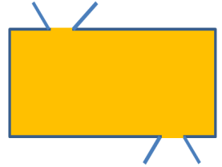


기계학습
연역적 학습 (deductive learning)
연역적 추론(deductive inference)을 통한 학습
귀납적 학습 (inductive learning)
사례들(examples)을 일반화(generalization)하여 패턴(pattern) 또는 모델(model)을 추출하는 것
일반적인 기계학습의 대상
학습 데이터를 잘 설명할 수 있는 패턴을 찾는 것
오컴의 면도날(Occam’s razor)
가능하면 학습 결과를 간단한 형태로 표현하는 것이 좋다
(97,16)
(1,2) -> 3
(4,8) -> 12
(10,13) -> 23
(23,52) -> 75
(43,101) ->144
(14,31) -> 45
(123,15) -> 138
학습알고리즘
113

Slide 9
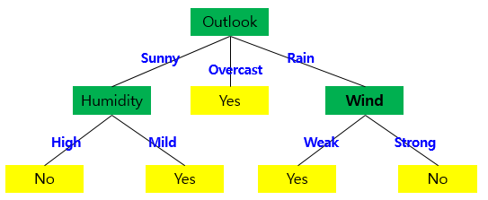
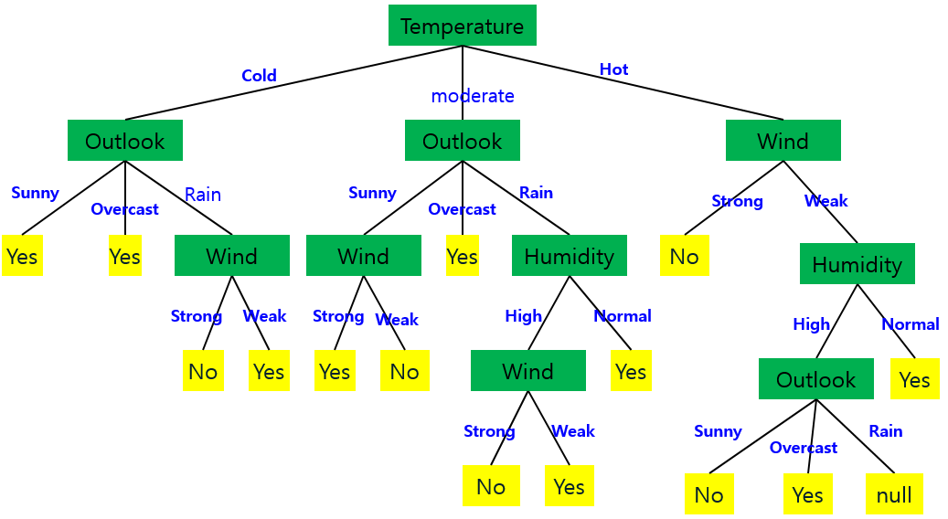
기계학습
오컴의 면도날(Occam’s razor) 원리에 따른 선택

Slide 10
2. 기계학습의 종류
지도학습(supervised learning)
입력(문제)-출력(답)의 데이터들로 부터 새로운 입력에 대한 출력을 결정할 수 있는 패턴 추출
비지도학습(unsupervised learning, 자율학습)
출력에 대한 정보가 없는 데이터로 부터 필요한 패턴 추출
반지도학습(semisupervised learning)
일부 학습 데이터만 출력값이 주어진 상태에서 일반화한 패턴 추출
강화학습(reinforcement learning)
출력에 대한 정확한 정보를 제공하지는 않지만, 평가정보(reward)는 주어지는 문제에 대해 각 상태에서의 행동(action)을 결정

Slide 11
3. 기계학습 대상 문제
3.1 분류
과적합 학습의 문제
학습 데이터가 적은 경우의 성능평가
불균형 데이터 문제
이진 분류기의 성능 평가
3.2 회귀
3.3 군집화
3.4 밀도 추정
3.5 차원축소
3.6 이상치 탐지
3.7 반지도 학습

Slide 12
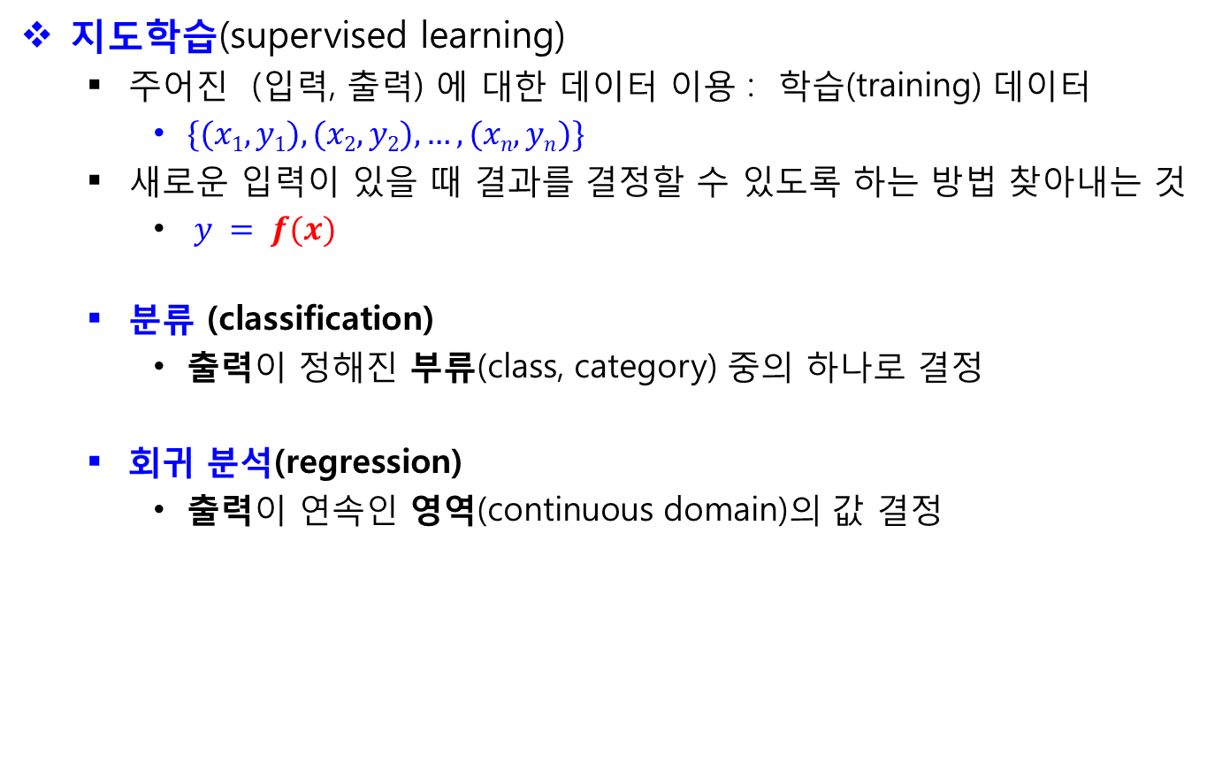
3.1 지도학습 – 분류

Slide 13
분류
분류(classification)
데이터들을 정해진 몇 개의 부류(class)로 대응시키는 문제
분류 문제의 학습
학습 데이터를 잘 분류할 수 있는 함수를 찾는 것
함수의 형태는 수학적 함수일 수도 있고, 규칙일 수도 있음
분류기(classifier)
학습된 함수를 이용하여 데이터를 분류하는 프로그램
결정 경계
(decision boundary)

Slide 14
분류
분류기 학습 알고리즘
결정트리(decision tree) 알고리즘
K-근접이웃 (K-nearest neighbor, KNN) 알고리즘
다층 퍼셉트론 신경망
딥러닝(deep learning) 알고리즘
서포트 벡터 머신(Support Vector Machine, SVM)
에이다부스트(AdaBoost)
랜덤 포리스트(random forest)
확률 그래프 모델 (probabilistic graphical model)

Slide 15
분류
이상적인 분류기
학습에 사용되지 않은 데이터에 대해서 분류를 잘 하는 것
일반화(generalization) 능력이 좋은 것
데이터의 구분
학습 데이터(training data)
분류기(classifier)를 학습하는데 사용하는 데이터 집합
학습 데이터가 많을 수록 유리
테스트 데이터(test data)
학습된 모델의 성능을 평가하는데 사용하는 데이터 집합
학습에 사용되지 않은 데이터이어야 함
검증 데이터(validation data)
학습 과정에서 학습을 중단할 시점을 결정하기 위해 사용하는 데이터 집합

Slide 16
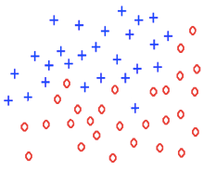
분류
과적합(overfitting)과 부적합(underfitting)
과적합
학습 데이터에 대해서 지나치게 잘 학습된 상태
데이터는 오류나 잡음을 포함할 개연성이 크기 때문에, 학습 데이터에 대해 매우 높은 성능을 보이더라도 학습되지 않은 데이터에 대해 좋지 않은 성능을 보일 수 있음
부적합
학습 데이터를 충분히 학습하지 않은 상태
부적합(underfitting)
정적합(good fitting)
과적합(overfitting)

Slide 17
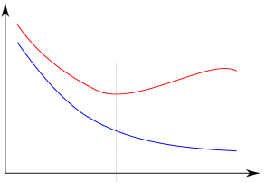
분류
과적합 회피 방법
학습데이터에 대한 성능
학습을 진행할 수록 오류 개선 경향
지나치게 학습이 진행되면 과적합 발생
학습과정에서 별도의 검증 데이터(validation data)에 대한 성능 평가
검증 데이터에 대한 오류가 감소하다가 증가하는 시점에 학습 중단
오류율
검증 데이터
학습 데이터
학습 시간
학습 중지 시점

Slide 18
분류
분류기의 성능 평가
정확도 (accuracy)
얼마나 정확하게 분류하는가
정확도 = (옳게 분류한 데이터 개수)/(전체 데이터 개수)
테스트 데이터에 대한 정확도를 분류기의 정확도로 사용
정확도가 높은 분류기를 학습하기 위해서는 많은 학습데이터를 사용하는 것이 유리
학습데이터와 테스트 데이터는 겹치게 않도록 해야 함

Slide 19
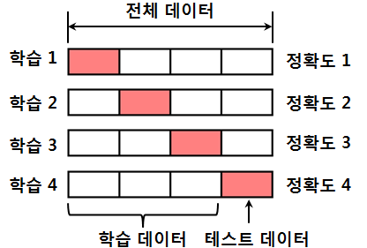
분류
데이터 부족한 경우 성능평가
별도로 테스트 데이터를 확보하면 비효율적
가능하면 많은 데이터를 학습에 사용하면서, 성능 평가하는 방법 필요
K-겹 교차검증(k-fold cross-validation) 사용
전체 데이터를 k 등분
각 등분을 한번씩 테스트 데이터로 사용하여, 성능 평가를 하고 평균값 선택

Slide 20
분류
불균형 데이터(imbalanced data) 문제
특정 부류에 속하는 학습 데이터의 개수가 다른 부류에 비하여 지나치게 많은 경우
정확도에 의한 성능 평가는 무의미할 수 있음
예. A 부류의 데이터가 전체의 99%인 경우, 분류기의 출력을 항상 A 부류로 하더라도 정확도는 99%가 됨.
대응방안
가중치를 고려한 정확도 척도 사용
많은 학습데이터를 갖는 부류에서 재표본추출(re-sampling)
적은 학습데이터를 갖는 부류에 대해서 인공적인 데이터 생성

Slide 21

분류
불균형 데이터(imbalanced data) 문제 – cont.
SMOTE(Synthetic Minority Over-sampling Technique) 알고리즘
빈도가 낮은 부류의 학습 데이터를 인공적으로 만들어 내는 방법
임의로 닞은 빈도 부류의 학습 데이터 $x$ 선택
$x의$ k-근접이웃(k-nearest neighbor, KNN)인 같은 부류의 데이터 선택
$k$-근접이웃 중에 무작위로 하나 $y$를 선택
$x$와 $y$를 연결하는 직선 상의 무작위 위치에 새로운 데이터 생성
$$y$$
$$z$$
$$x$$
Notes:
Borderline-SMOTE SMOTE에서는 과도하게 발생하는 일반화(over generalization) 문제가 있다. 즉, SMOTE는 주변 샘플에 대한 고려 없이 Smin에 속하는 모든 개별 샘플에 대해 동일한 방법으로 합성 데이터를 생성시킨다. 이는 부류들 사이에서 중첩 발생(overlapping occurrence)를 증가시킨다. Borderline-SMOTE는 이러한 문제점을 해결하기 위해 제안된 적응 샘플링 기법(adaptive sampling method)이다.
먼저, 각각의 Smin에 속하는 xi에 대해 m-NN을 구한다. 단, SMOTE와의 차이는 m-NN을 구할 때, Smin에 속하는 주변 샘플이 아니라 Smin, Smaj를 가리지 않고 가까운 m-NN을 구한다. 다음, m-NN 중에서 Smaj에 속하는 샘플의 수를 확인한다. 이 수를 Nh라고 하자. 최종으로, Nh가 m/2보다 크거나 같고 m보다 작은 조건을 만족하는 xi를 선택한다. 이러한 방법은 위 그림에서 보듯이, Smin보다 Smaj에 속하는 이웃을 더 많이 가진 xi가 선택되게 한다. 위 그림에서 DANGER set에 해당한다. DANGET set에 속하는 샘플은 SMOTE 알고리즘에 의해 합성 샘플을 생성한다. 만일 m-NN의 모두가 Smaj라면 (즉, 위 그림에서 C에 해당한다), xi는 노이즈로 취급되고, 합성데이터는 발생되지 않는다. Borderline-SMOTE는 SMOTE에 비해 경계(borderline)에 더 가까운 Smin의 샘플에서 합성 데이터를 생성시키는 효과가 있다.
ADASYN ADASYN(adaptive synthetic sampling)도 SMOTE의 문제를 해결하기 위해 제안된 적응형 방법의 하나이다. ADASYN은 주위 데이터의 분포에 따라 발생시킬 합성 데이터의 수를 좀 더 체계적으로 조절하는 방법이다. 먼저, Smin에 대해 발생할 합성 데이터의 수를 계산한다: G = (|Smaj| - |Smin|) * beta 여기서 beta는 0과 1사이의 값으로 합성 데이터를 생성한 후에, 두 그룹간의 데이터 수의 균형을 정하기 위해 사용된다. 다음, Smin에 속하는 각 샘플 xi에 대해 euclidean거리에 따라 K-NN을 찾고, Gama(i)를 계산한다: Gama(i) = (delta(i)/K) / Z, i=1,...,|Smin| 여기서 delta(i)는 xi의 K-NN 중에서 Smaj에 속하는 샘플의 수이다. Z는 Gama(i)가 p.d.f(probability density function)가 되도록 하는 정규화 상수(Sigma(Gama(i)) = 1)이다. 다음, Smin에 속하는 각각의 xi에 대해 발생될 필요가 있는 합성 데이터 샘플의 수를 결정한다. g(i) = Gama(i) * G. 최종적으로, 각각의 xi에 대해 SMOTE에 따라 g(i)개의 합성 데이터를 생성한다. 위 식에서 delta(i)가 크면 많은 데이터를 발생 시킨다. 즉 Smaj에 속하는 샘플의 수가 많은 xi가 많은 데이터를 발생시킨다. ADYSYN의 주요 아이디어는 합성 데이터의 수를 자동적으로 결정하기 위한 표준으로 p.d.f인 Gama를 사용하는 것이다. ///// http://funmv2013.blogspot.kr/search/label/Jacobian

Slide 22
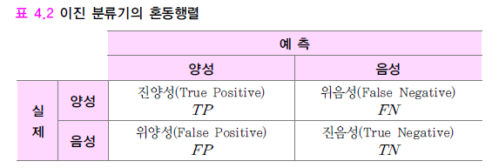


분류
이진 분류기의 성능 평가
이진 분류기(binary classifier)
두 개의 부류만을 갖는 데이터에 대한 분류기
민감도(sensitivity)/재현율(recall)/진양성율(true positive rate)
특이도(specificity)/진음성율(true negative rate)

Slide 23






분류
이진 분류기의 성능 평가 – cont.
정밀도(precision)
음성 예측도
위양성율
위발견율
정확도
F1 측도

Slide 24
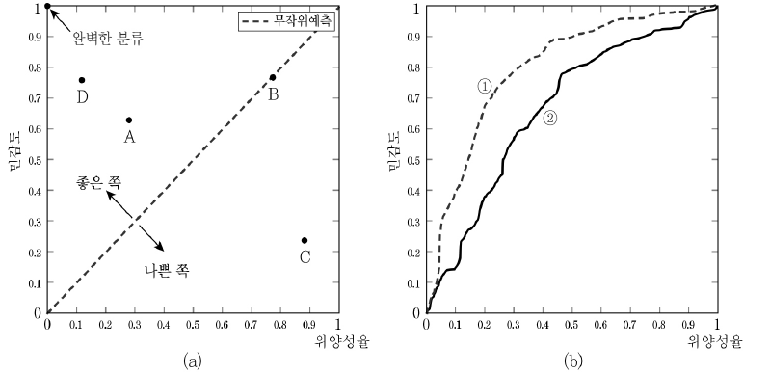
분류
이진 분류기의 성능 평가 – cont.
ROC 곡선
부류 판정 임계값에 따른 (위양성율, 민감도) 그래프
AUC(Area Under the Curve)
ROC 곡선에서 곡선 아래 부분의 면적
클 수록 바람직

Slide 25
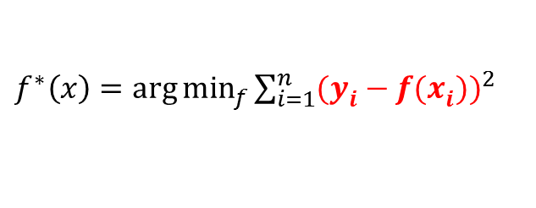
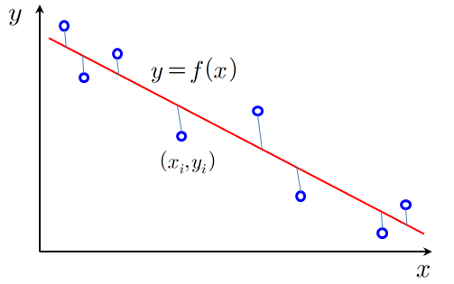
3.2 지도학습 - 회귀
회귀 (regression)
학습 데이터에 부합되는 출력값이 실수인 함수를 찾는 문제

Slide 26
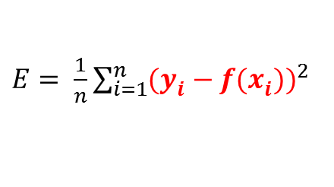
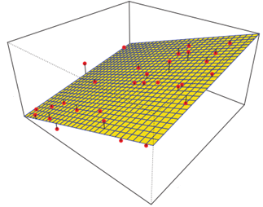
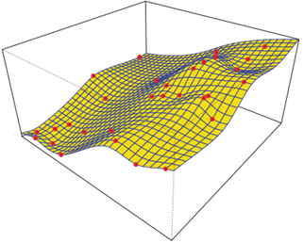
회귀
회귀 (regression) – cont.
성능
오차 : 예측값과 실제값의 차이
테스트 데이터들에 대한 (예측값 – 실제값)²의 평균 또는 평균의 제곱근
모델의 종류(함수의 종류)에 영향을 받음

Slide 27
회귀
회귀의 과적합(overfitting)과 부적합(underfitting)
과적합
지나치게 복잡한 모델(함수) 사용
부적합
지나치게 단순한 모델(함수) 사용
부적합(underfitting)
정적합(good fitting)
과적합(overfitting)

Slide 28
회귀
회귀의 과적합(overfitting) 대응 방법
모델의 복잡도(model complexity)를 성능 평가에 반영
목적함수 = 오차의 합 + (가중치)*(모델 복잡도)
벌점(penalty) 항
부적합(underfitting)
정적합(good fitting)
과적합(overfitting)

Slide 29
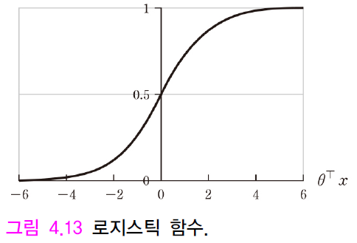



회귀
로지스틱 회귀 (logistic regression)
학습 데이터 : $\{(x_{1}, y_{1}$), $(x_{2}, y_{2}$), …, $(x_{N}, y_{N}$)} , $y_{1 }∈\{0, 1\}$
로지스틱 함수를 이용하여 함수 근사
학습시 목적 함수
경사 하강법 사용 학습

Slide 30
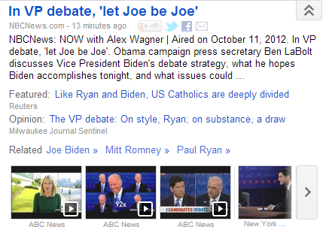
3.3 비지도학습
비지도학습(unsupervised learning)
결과정보가 없는 데이터들에 대해서 특정 패턴을 찾는 것
데이터에 잠재한 구조(structure), 계층구조(hierarchy) 를 찾아내는 것
숨겨진 사용자 집단(hidden user group)을 찾는 것
문서들을 주제에 따라 구조화하는 것
로그(log) 정보를 사용하여 사용패턴(usage pattern)을 찾아내는 것
비지도 학습의 대상
군집화(clustering)
밀도추정(density estimation)
차원축소(dimensionality reduction)
http://www.youtube.com/watch?v=rhallml-juk

Slide 31
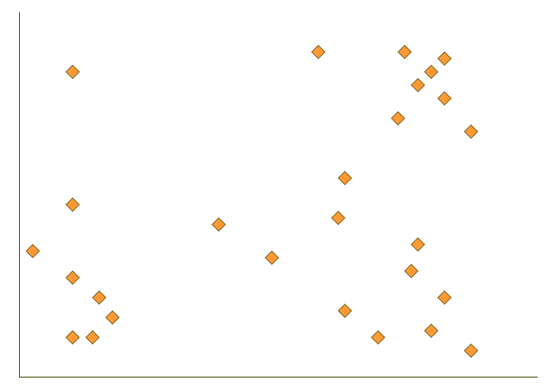
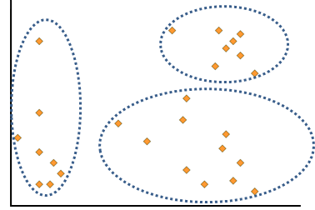




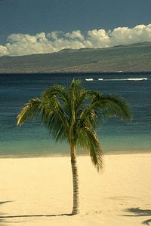
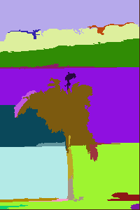








군집화
군집화(clustering)
유사성에 따라 데이터를 분할하는 것
영상 분할(segmentation)
image : Pedro Felzenswalb

Slide 32
군집화
군집화 – cont.
일반 군집화(hard clustering)
데이터는 하나의 군집에만 소속
예. k-means 알고리즘
퍼지 군집화(fuzzy clustering)
데이터가 여러 군집에 부분적으로 소속
소속정도의 합은 1이 됨
예. 퍼지 k-means 알고리즘
용도
데이터에 내재된 구조(underlying structure) 추정
데이터의 전반적 구조 통찰
가설 설정, 이상치(anomaly, outlier) 감지
데이터 압축 : 동일 군집의 데이터를 같은 값으로 표현
데이터 전처리(preprocessing) 작업
성능
군집내의 분산과 군집간의 거리

Slide 33
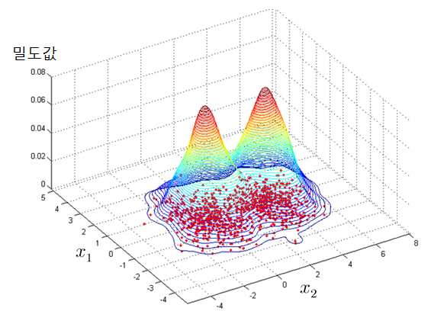
3.4 비지도 학습 – 밀도 추정
밀도 추정(density estimation)
부류(class)별 데이터를 만들어 냈을 것으로 추정되는 확률분포을 찾는 것
용도
각 부류 별로 주어진 데이터를 발생시키는 확률 계산
가장 확률이 높은 부류로 분류

Slide 34
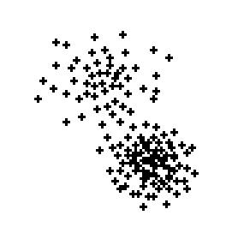
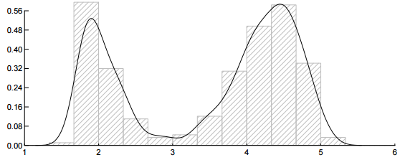
밀도 추정
밀도 추정 – cont.
모수적(parametric) 밀도 추정
분포가 특정 수학적 함수의 형태를 가지고 있다고 가정
주어진 데이터를 가장 잘 반영하도록 함수의 파라미터 결정
전형적인 형태 : 가우시안(Gaussian) 함수 또는 여러 개의 가우시안 함수의 혼합(Mixture of Gaussian)
비모수적(nonparametric) 밀도 추정
분포에 대한 특정 함수를 가정하지 않고, 주어진 데이터를 사용하여 밀도함수의 형태 표현
전형적인 형태 : 히스토그램(histogram)
http://i.stack.imgur.com/pE0Xu.gif

Slide 35
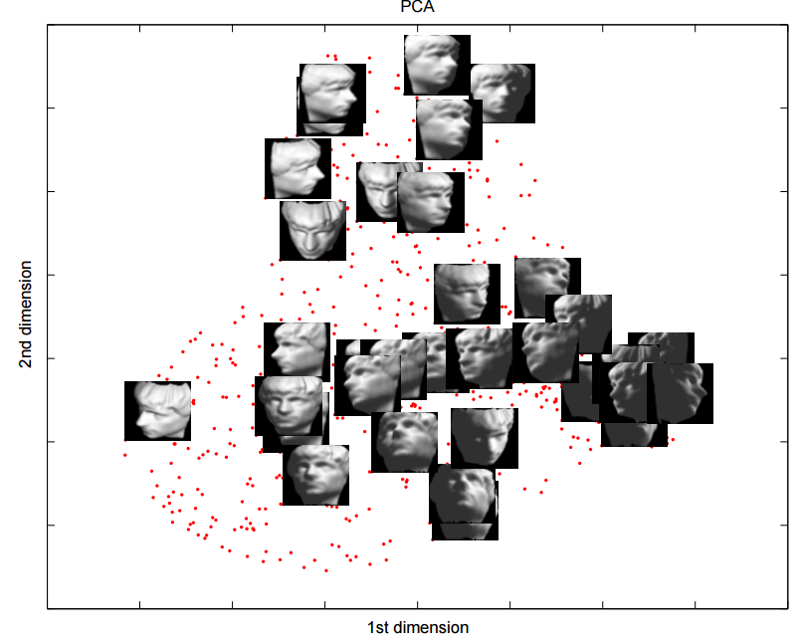
3.5 비지도 학습 – 차원축소
차원축소(dimension reduction)
고차원의 데이터를 정보의 손실을 최소화하면서 저차원으로 변환하는 것
목적
2, 3차원으로 변환해 시각화하면 직관적 데이터 분석 가능
차원의 저주(curse of dimensionality) 문제 완화

Slide 36
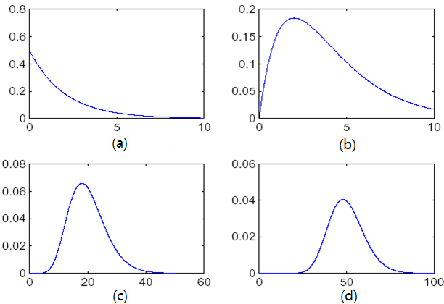
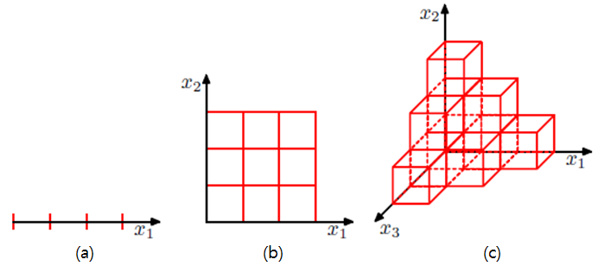
차원축소
차원축소 – cont.
차원의 저주(curse of dimensionality)
차원이 커질수록 거리분포가 일정해지는 경향
원이 증가함에 따라 부분공간의 개수가 기하급수적으로 증가
2차원
4차원
20차원
50차원

Slide 37
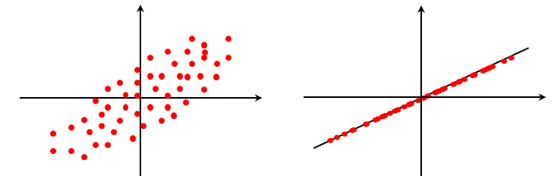
차원축소
차원축소 – cont.
주성분 분석 (Principle Component Analysis, PCA)
분산이 큰 소수의 축들을 기준으로 데이터를 사상(projection)하여 저차원으로 변환
데이터의 공분산행렬(covariance matrix)에 대한 고유값(eigenvalue)가 큰 소수의 고유벡터(eigenvector)를 사상 축으로 선택

Slide 38
3.6 이상치 탐지
이상치(outlier) 탐지
이상치
다른 데이터와 크게 달라서 다른 메커니즘에 의해 생성된 것이 아닌지 의심스러운 데이터
관심 대상
잡음(noise)
관측 오류, 시스템에서 발생하는 무작위적인 오차
관심이 없는 제거할 대상
신규성 탐지(novelty detection)와 관련

Slide 39
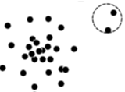
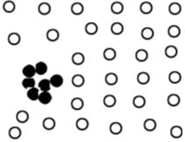

이상치 탐지
이상치(outlier) 탐지 – cont.
점 이상치(point outlier)
다른 데이터와 비교하여 차이가 큰 데이터
상황적 이상치(contextual outlier)
상황에 맞지 않는 데이터
예) 여름철에 25도인 데이터는 정산, 겨울철에 25도는 이상치
집단적 이상치(collective outlier)
여러 데이터를 모아서 보면 비정상으로 보이는 데이터들의 집단

Slide 40
이상치 탐지
이상치(outlier) 탐지 – cont.
부정사용감지 시스템(fraud detection system, FDS)
이상한 거래 승인 요청 시에 카드 소유자에게 자동으로 경고 메시지 전송
침입탐지 시스템(intrusion detection system, IDS)
네트워크 트래픽을 관찰하여 이상 접근 식별
시스템의 고장 진단
임상에서 질환 진단 및 모니터링
공공보건에서 유행병의 탐지
스포츠 통계학에서 특이 사건 감지
관측 오류의 감지

Slide 41
3.7 반지도 학습
반지도 학습(semi-supervised learning)
입력에 대한 결과값이 없는 미분류 데이터(unlabeled data)를 지도학습에 사용하는 방법
분류된 데이터(labeled data)는 높은 획득 비용, 미분류 데이터는 낮은 획득 비용
분류 경계가 인접한 미분류 데이터들이 동일한 집단에 소속하도록 학습
같은 군집에 속하는 것은 가능한 동일한 부류에 소속하도록 학습

Slide 42
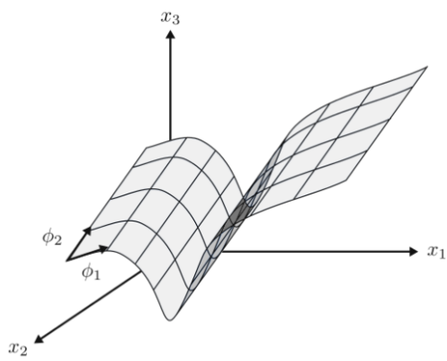
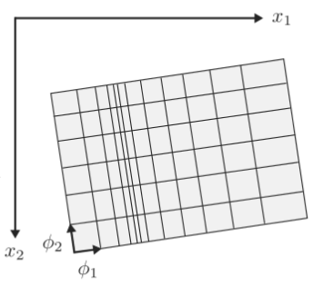
반지도 학습
반지도 학습의 가정
평활성(smoothness, 平滑性) 가정
가까이 있는 점들은 서로 같은 부류에 속할 가능성이 높음
군집 (cluster) 가정
같은 군집에 속하는 데이터는 동일한 부류에 속할 가능성이 높음
매니폴드(manifold) 가정
원래 차원보다 낮은 차원의 매니폴드에 데이터에 분포할 가능성이 높음
Image: ludovicarnold.altervista.org/

